Slide 1
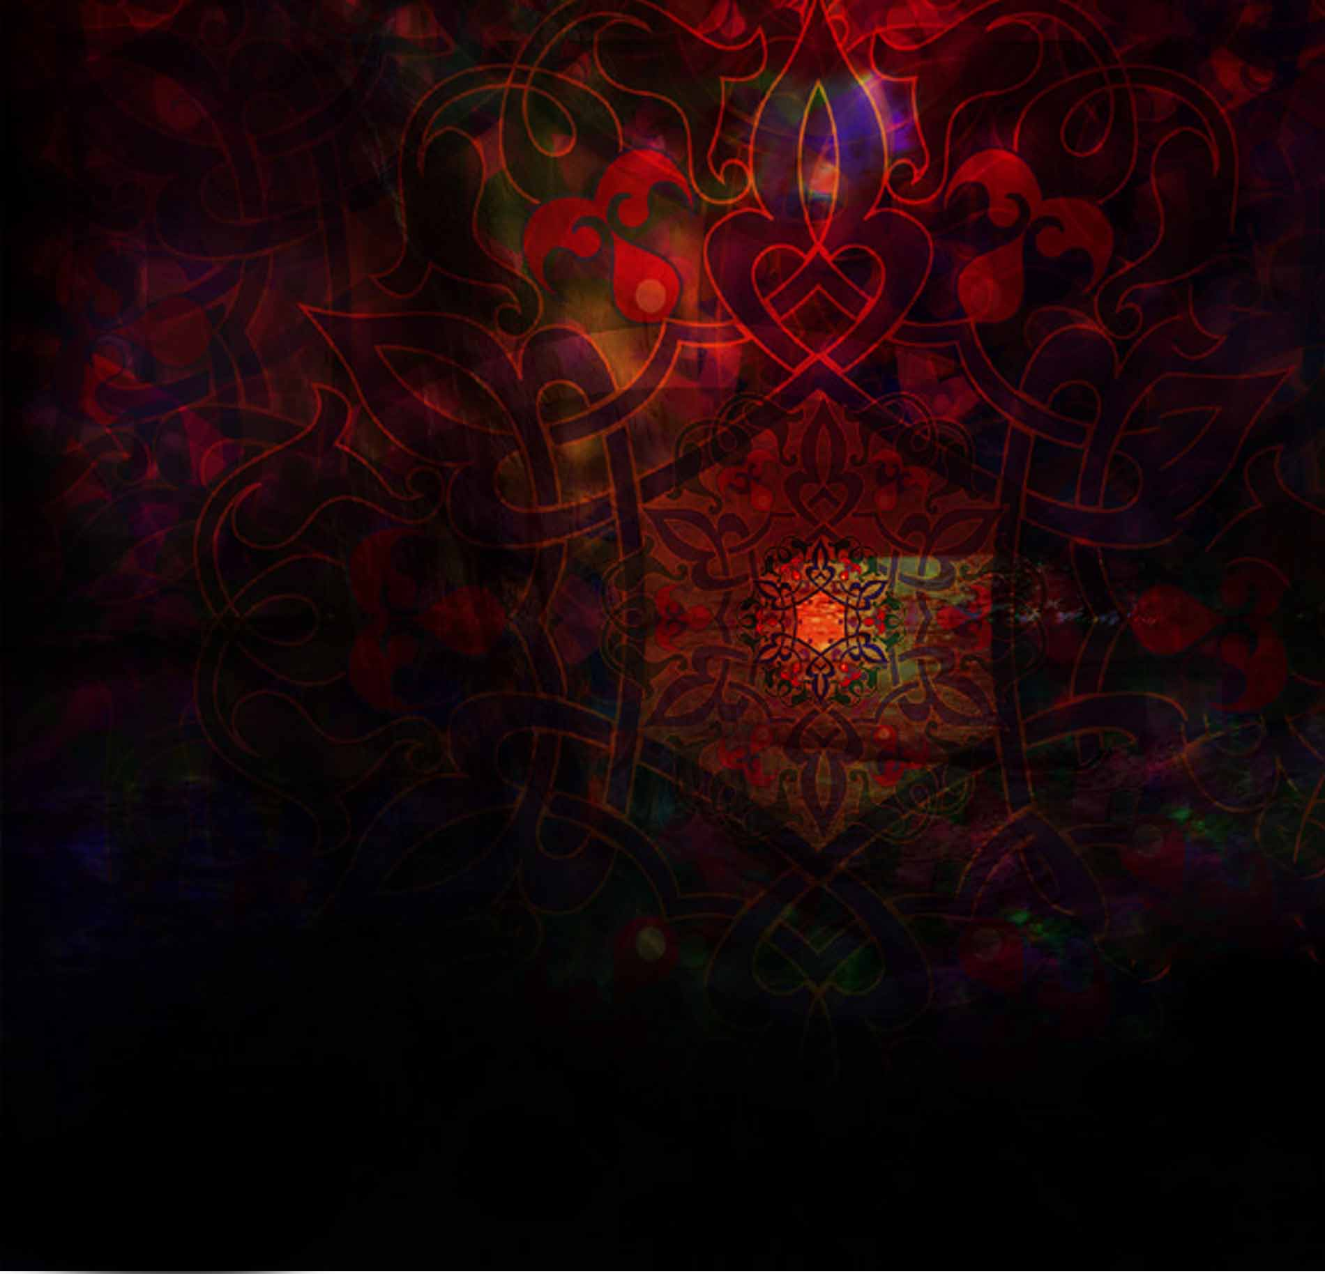

Slide 2
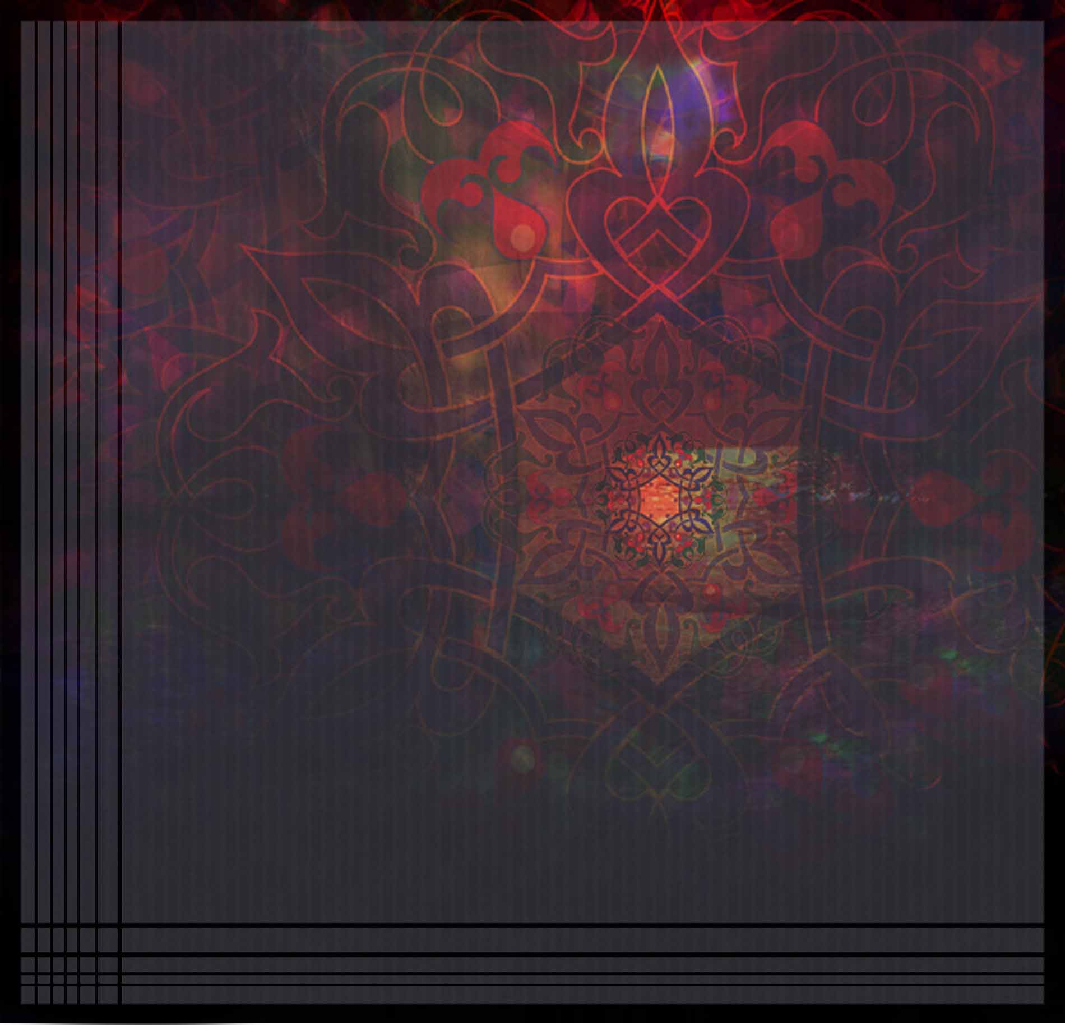
درس عن
الخامات المختلفة والمنظور والنسبة والتناسب

Slide 3
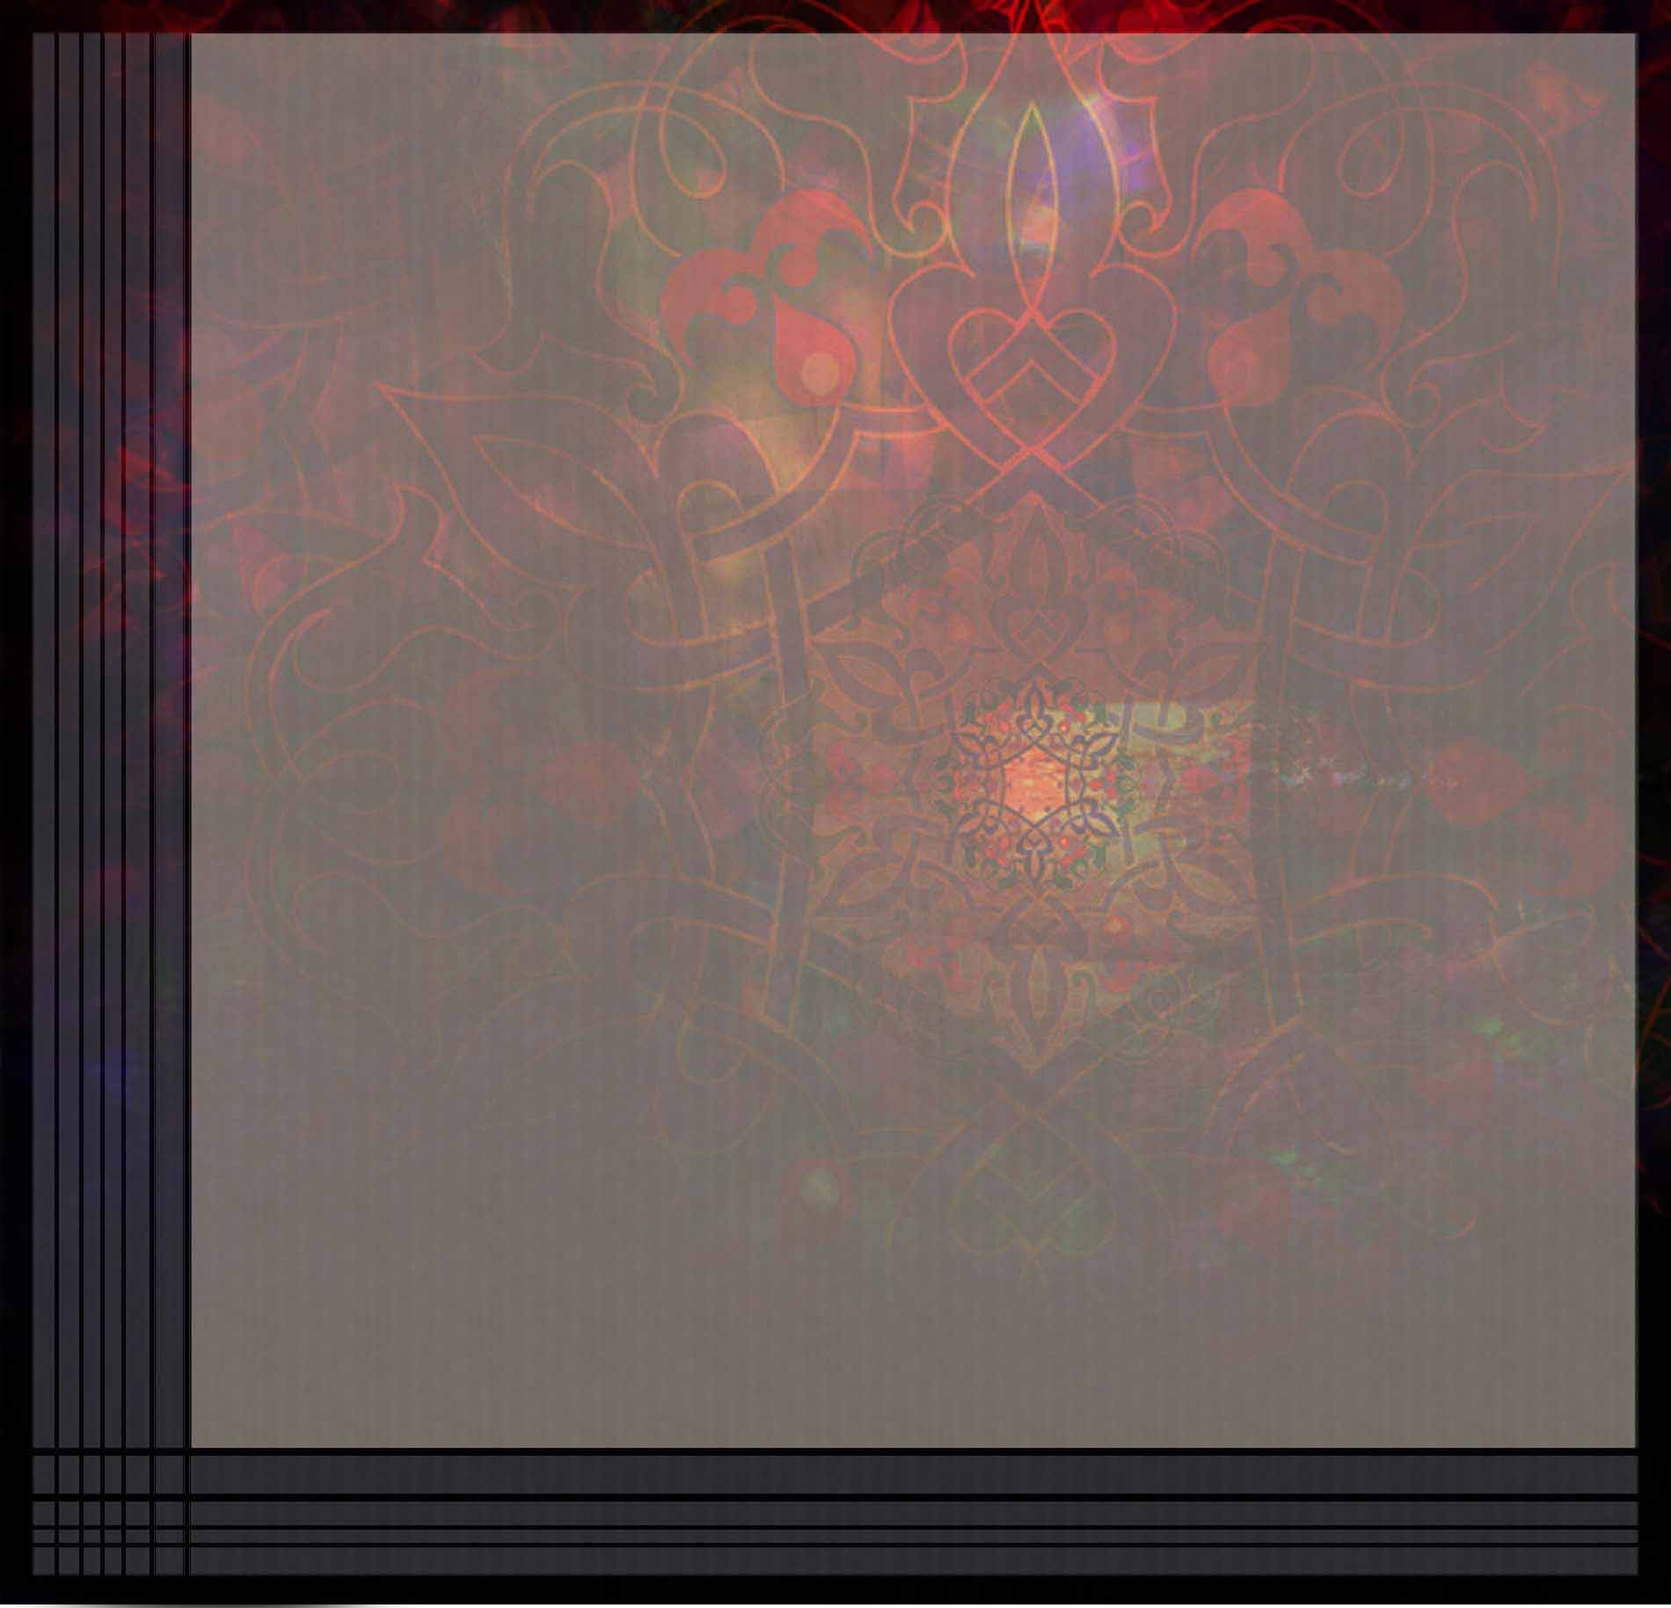
الخامات والألوان :
ترتبط عناصر العمل الفني سواء كان مسطحا أو مجسما ارتباطا وثيقا بلا خامة المنفذ عليها العمل الفني وبالألوان المناسبة لهذه الخامة وتختلف الألوان باختلاف الخامات ,
فالأقمشة لها ألوانها الخاصة و الرسم علي السيراميك له ألوانه الخاصة ........
وكذلك الورق تتعدد انواعة منه الخشن ويناسب الألوان الباستيل والناعم ويناسب الألوان الجواش والاكريلك .

Slide 4
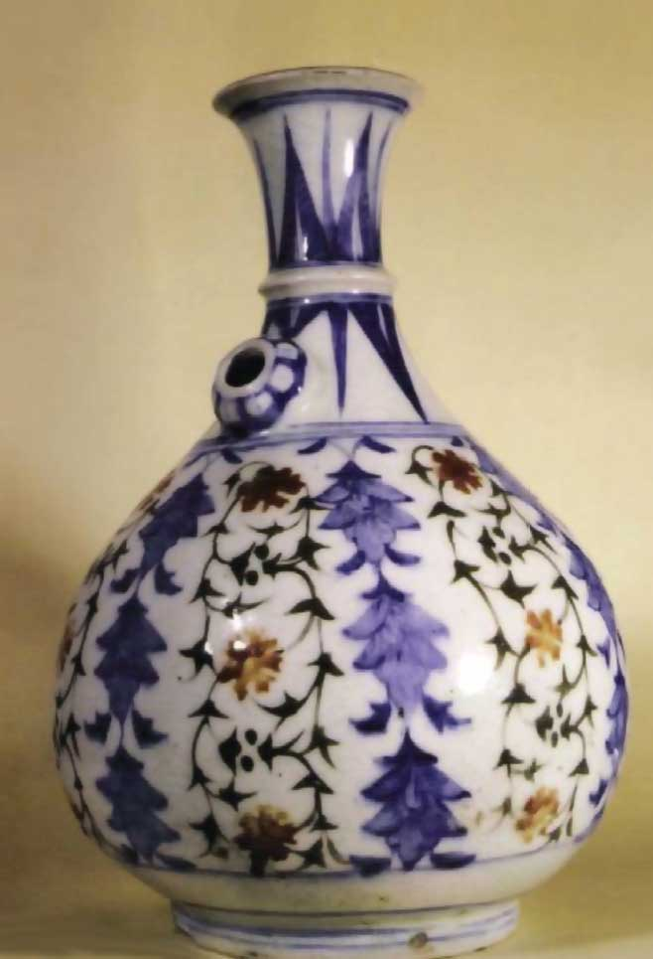
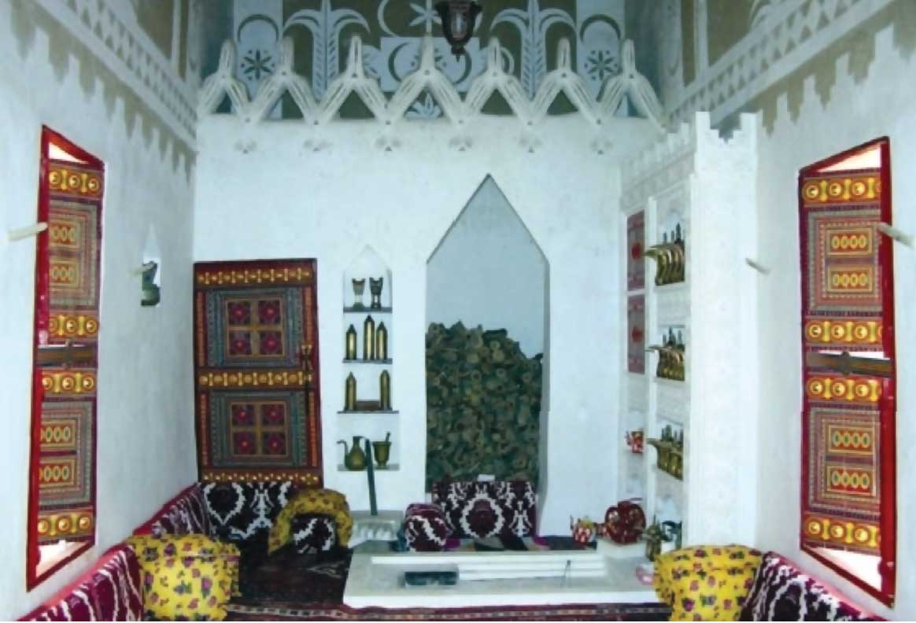
ومن أفضل الطرق لمعرفة تناسب الخامة مع اللون المستخدم هي التجربة فالتجارب توضح مدي التوافق بين الخامة المستخدمة واللون وبالتجارب قد توحي الخامة نفسها إلي استخدام لون معين لم يستخدم من قبل .

Slide 5
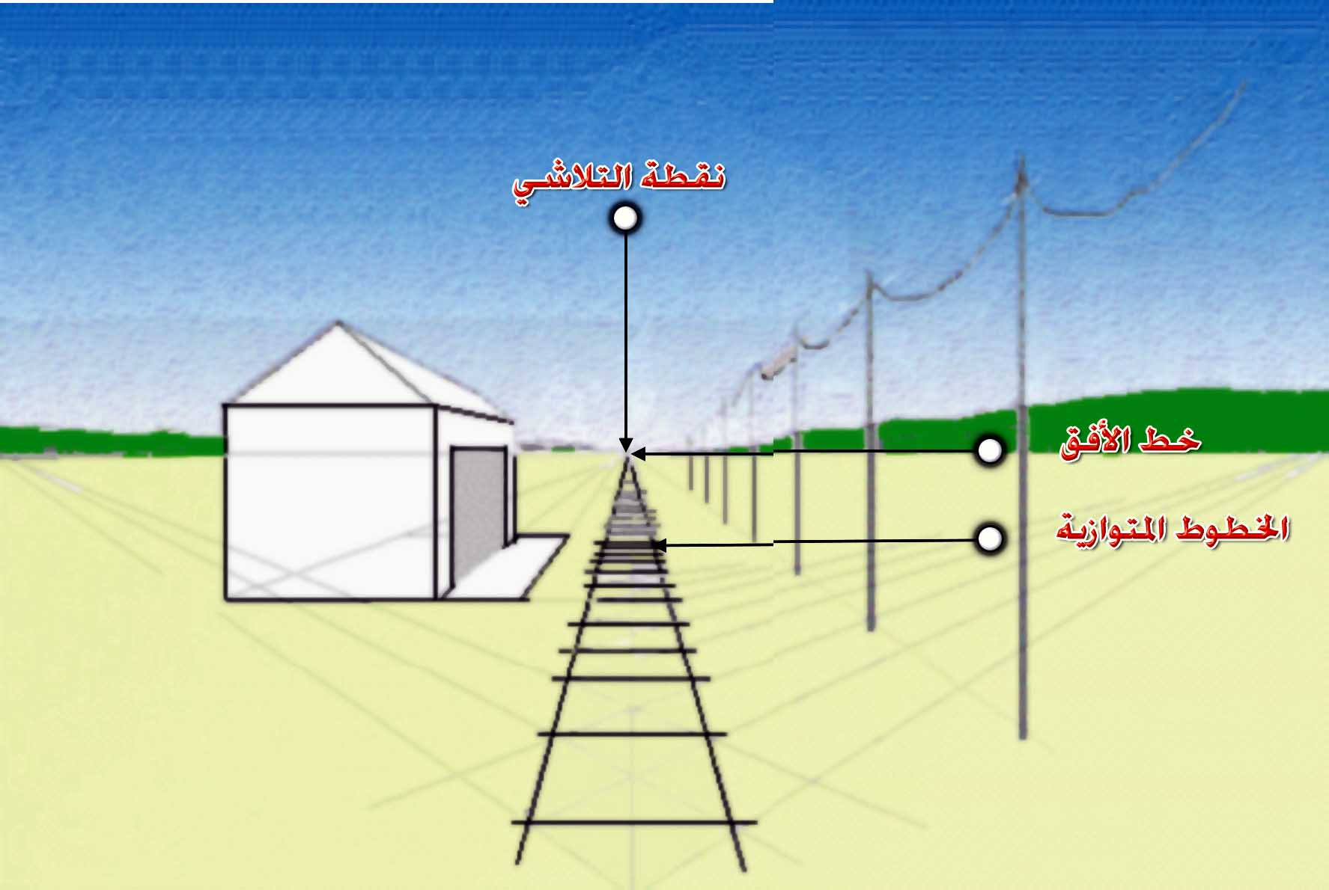
المنظور :
نلاحظ في الرسم السابق أن الأشكال القريبة من العين تبدو كبيرة عن الأشكال البعيدة عن العين وهذا ما يسمي المنظور .

Slide 6
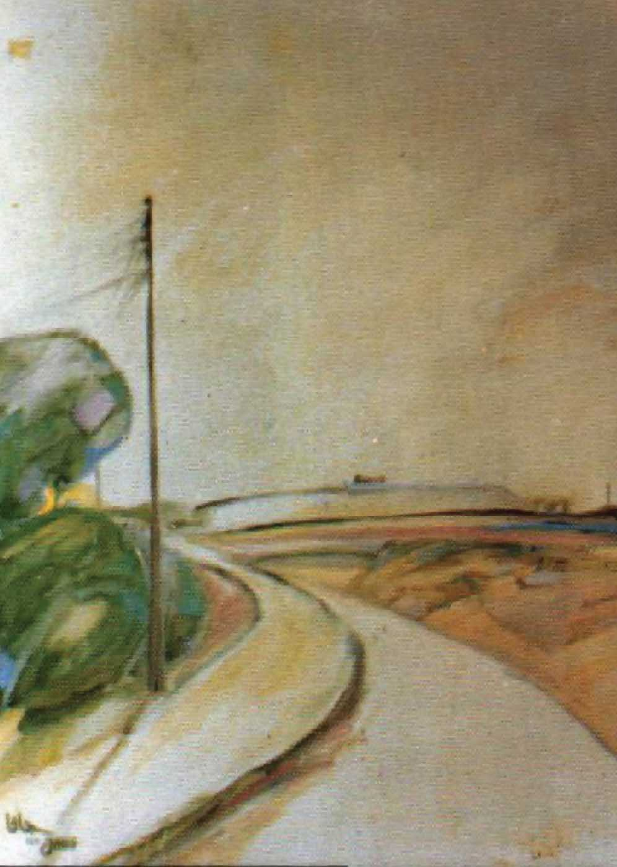
وقواعد المنظور هي نقطة التلاشي والخطوط المتوازية وخط الأفق .
وحالات المنظور تتحدد بمستوي النظر فهناك المنظور من اعلي (اعلي مستوي النظر ) وآخر من أسفل (أسفل مستوي النظر )وفي مستوي النظر .
لوحة للفنان يوسف جاها
(طريق الطائف)

Slide 7
النسب والتناسب :

Slide 8
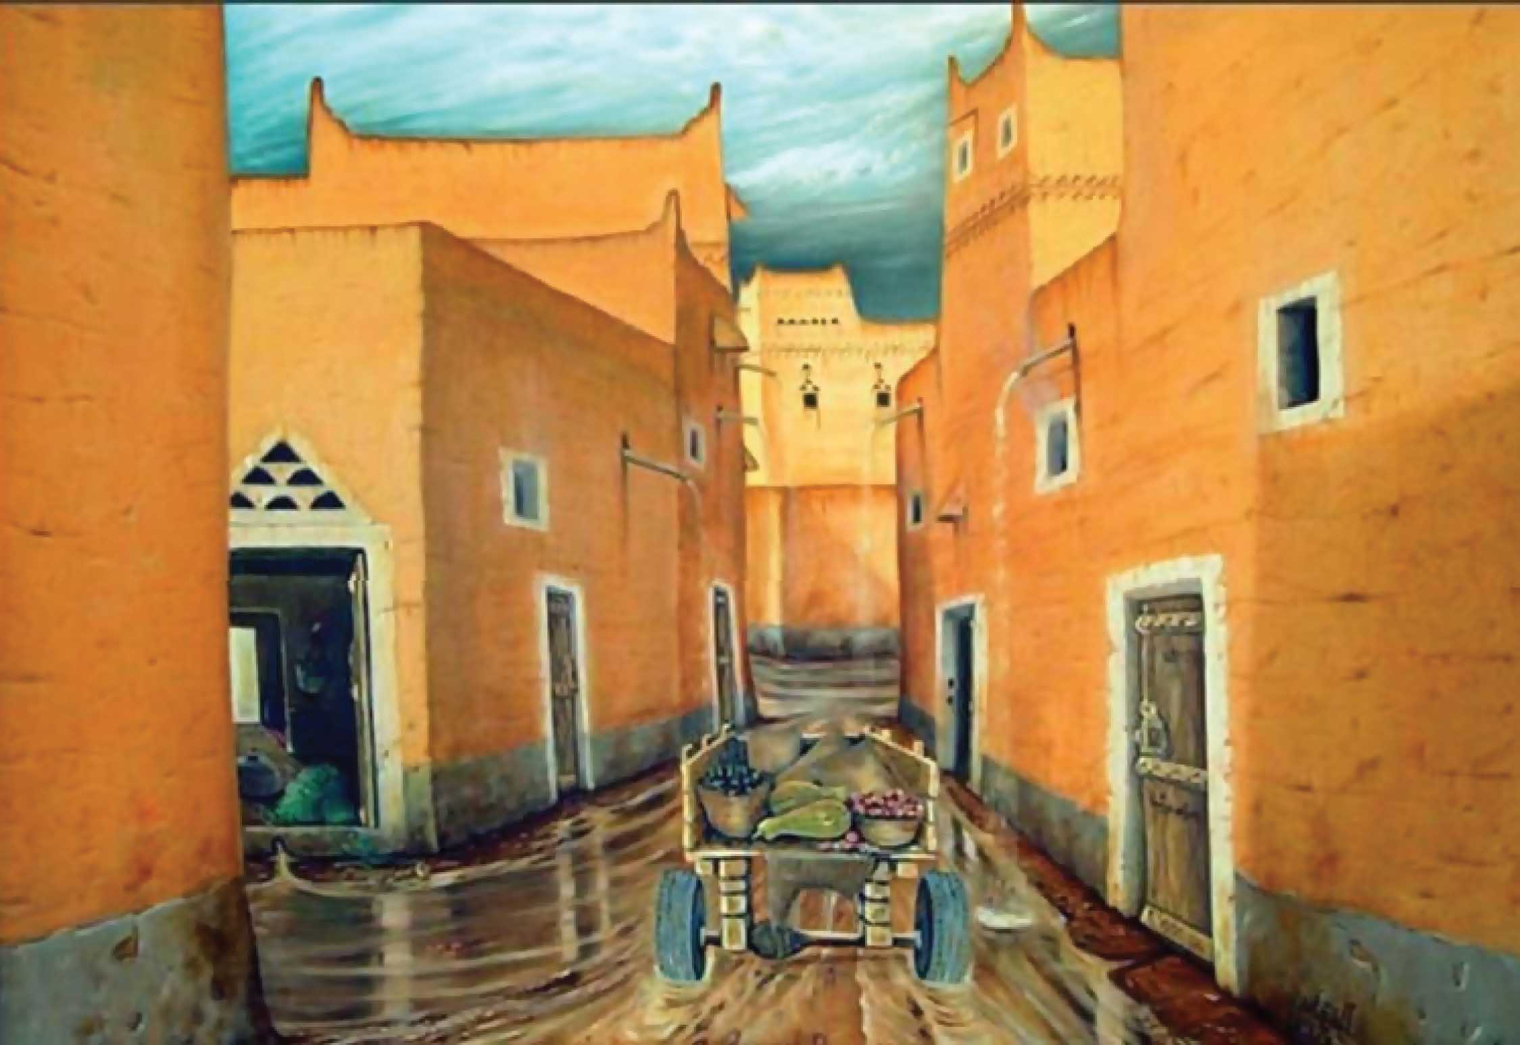
لو نظرنا إلي اللوحتان السابقتان لوجدانا خلل في توزيع العناصر وعدم تناسب بين الجزء الأيمن والجزء الأيسر (نموذج 1)
وفي النموذج 2 نلاحظ النسبة والتناسب بين العناصر والمنظور ويقصد بالنسب دراسة العلاقة بين الطول والعرض أو الفراغات والأشكال كما أن النسبة هي العلاقة بين شيئين والتناسب العلاقة بين ثلاثة أشياء أو أكثر
لوحة السيل للفنان صالح النقيدي

Slide 9
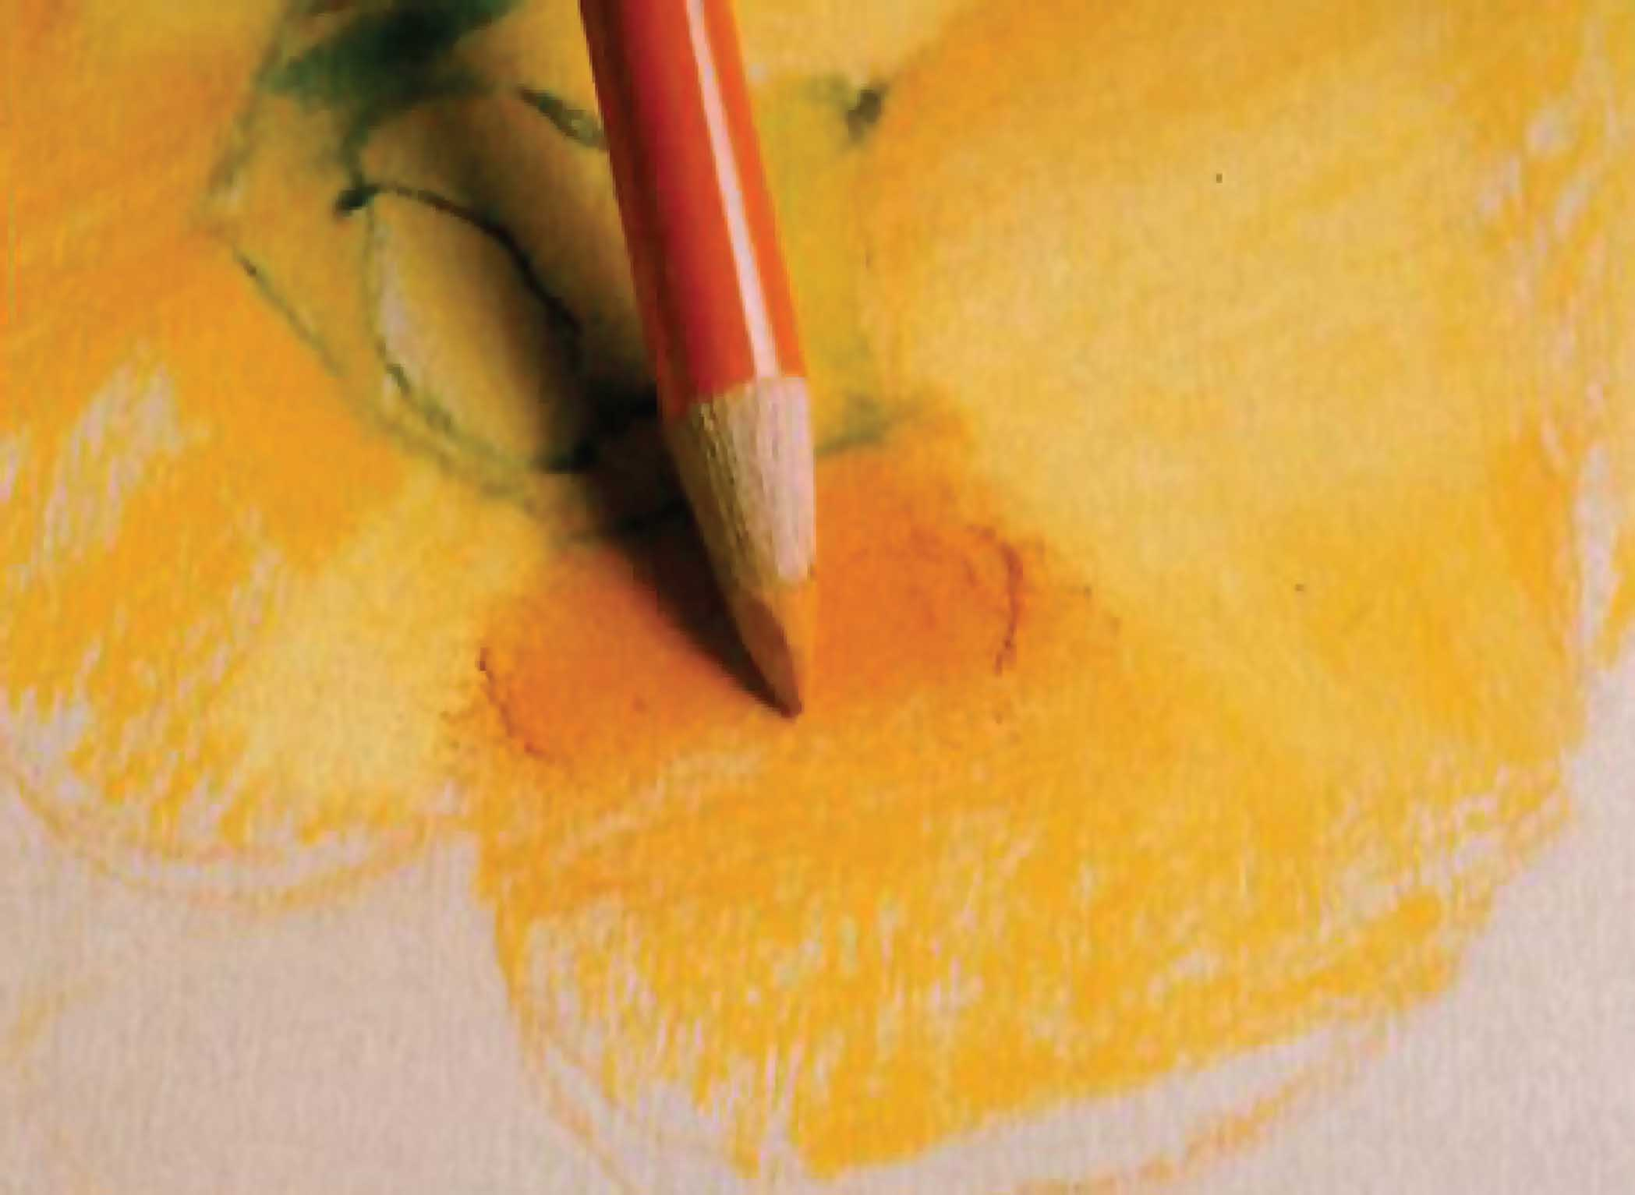
ألوان الباستيل الأقلام :
وهي نوع من ألوان الباستيل الناعم : Pastel Pencil

